Slide 1
DevScope 开发者行为分析与预测系统设计
洞察开发者行为，助力开源生态发展
W2：开源领域的可视化大屏 (Dashboard 类作品)。
爱如潮水队
队长：庄子由
队员：曹玉霖
报告人名称

Slide 2
目录
技术架构
社区应用场景
总结与展望
01
02
03
04
05
06
项目案例分析
数学原理
系统实现与运行验证
&
项目展示

Slide 3
项目案例分析
介绍项目背景、核心目标与创新价值

Slide 4
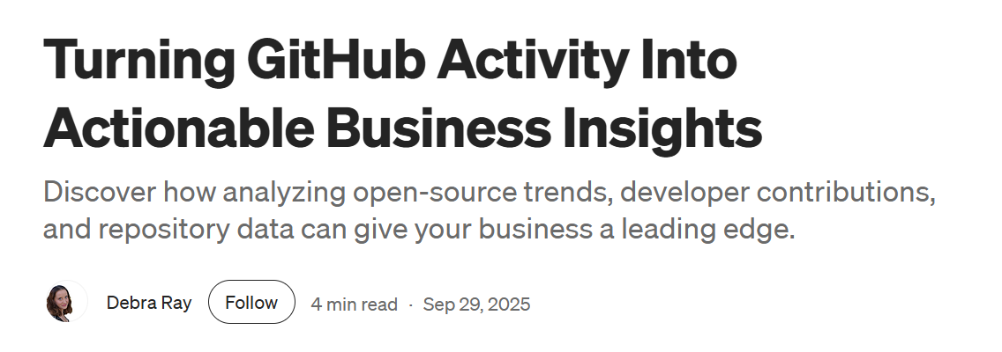
案例1：精准人才猎寻与留存预测
传统简历（CV）具有滞后性，无法反映开发者“现在的状态”和“未来的潜力”。据统计，83% 的技术招聘经理认为 GitHub 概况比简历更可靠。
DevScope 的“技术倾向性预测”能发现那些正在转型或在特定领域有潜力的候选人，而非仅仅看其过去做了什么。
许多顶级科技公司（如 Netflix）已转向分析开发者的开源贡献模式来优化招聘。研究表明，在 GitHub 上每周保持 3 次以上活跃提交的开发者，入职后的**留存率高出 68%。
DevScope 的 Weibull 分布模型可以量化这种“活跃持续性”，帮助招聘者判断：这位开发者下个月是否还有空？他最近的技术重心是否正在向我们的岗位靠近？
Turning GitHub Activity Into Actionable Business Insights | by Debra Ray | Medium

Slide 5
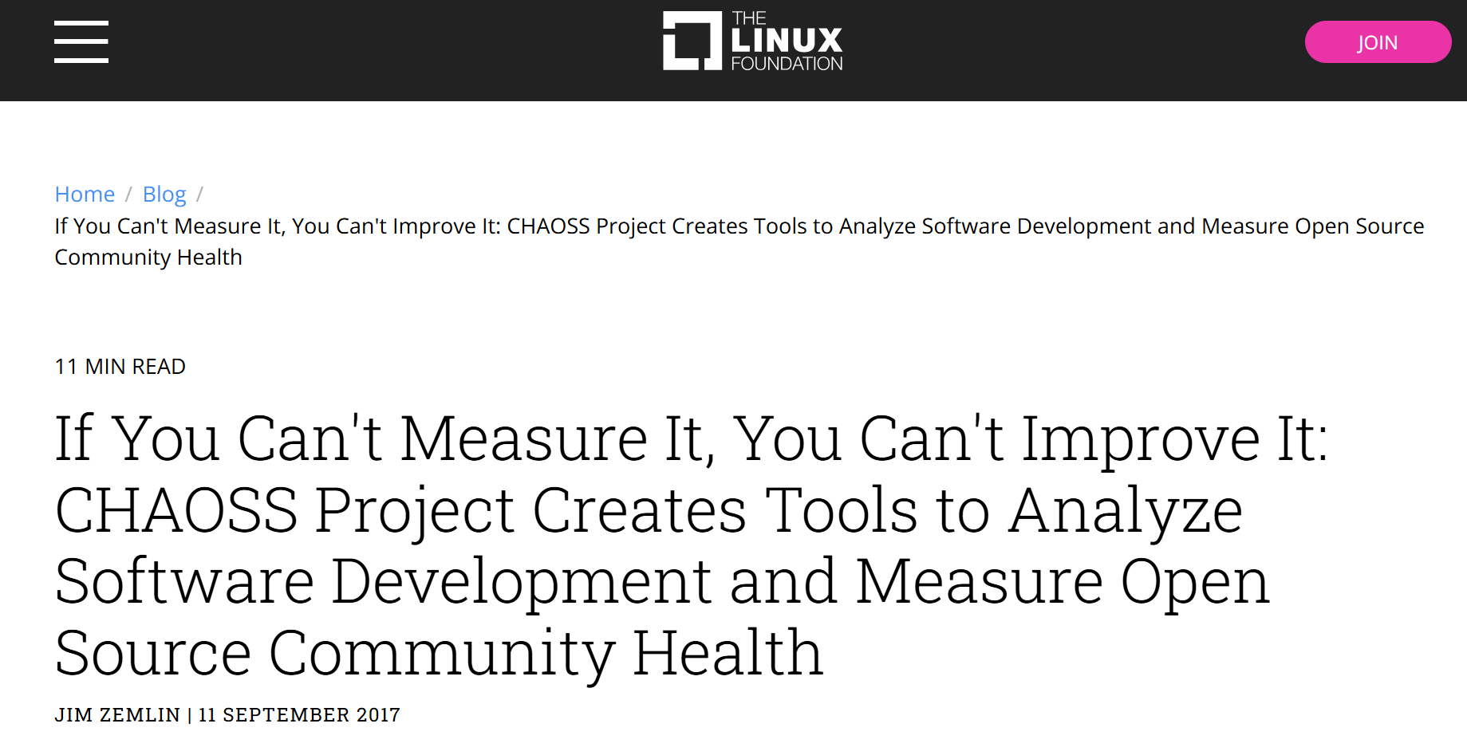
案例2：开源社区的“流失预警”与维护者决策
开源项目最大的风险是“开发者流失”。如果维护者能提前知道核心贡献者可能在未来 30 天变得不活跃，就能提前进行知识传递或招募新成员。
DevScope 的“未来 30 天活跃概率预测”直接解决了社区可持续性问题。
Linux 基金会的 CHAOSS 项目（社区健康分析开源软件）专门制定了“吸引力与留存”指标。学术研究（如 arXiv 上的共编辑网络分析）证明，通过分析开发者提交的时间间隔（Burstiness），可以有效地预测其“流失风险”。
DevScope 使用的 Weibull 分布和拉普拉斯平滑，正是为了处理这种“爆发性”行为，将复杂的数学模型转化为维护者看得懂的“健康预测报告”。
If You Can't Measure It, You Can't Improve It: CHAOSS Project Creates Tools to Analyze Software Development and Measure Open Source Community Health - Linux Foundation

Slide 6

案例3：企业竞争情报与技术栈演进分析
企业需要监控竞争对手或市场中的开发者都在往哪个技术方向“扎堆”，以便调整自己的技术选型或投融资决策。
DevScope 的“技术关系引力图”和“下一次提交预测”能揭示技术趋势的微观演变。
根据 Medium 上的商业观察分析，GitHub 数据已被用于竞争情报（Competitive Intelligence）。通过追踪开发者在特定 Topic（如 LLM, Rust）上的权重变化，企业可以比市场报告提前 3-6 个月感知到新兴生态的崛起。
DevScope 能够对特定用户的技术重心进行贝叶斯融合处理（冷启动优化），即便对数据较少的新兴领域开发者，也能给出相对可信的倾向性评估，这在早期技术选型中极具价值。
https://arxiv.org/html/2509.26173v1

Slide 7
结论
人才招聘：
DevScope 通过对开发者真实行为数据的持续建模，有效突破了传统静态简历在“时效性”和“潜力评估”上的局限，实现了从结果导向筛选向趋势导向判断的能力升级。系统基于活跃度持续性与技术倾向演化的预测模型，为企业提供了更具前瞻性的候选人评估依据。
开源社区可持续性：
DevScope 指标化开发者行为时序，使开源社区具备了“流失前预警”能力。该能力帮助维护者从被动应对开发者流失，转向主动干预与资源调度，从而显著增强社区运行的稳定性与知识传承的连续性。
企业技术决策：
DevScope 通过对开发者技术重心迁移的持续分析，为企业提供了一种基于行为数据的微观技术趋势洞察能力。相较于传统报告，该系统能够更早识别技术生态的变化信号，为企业在技术选型与竞争分析中提供更具时效性和可信度的决策依据。

Slide 8
技术架构
说明系统的数据层、模型层和展示层架构

Slide 9

数据层：多源数据采集与处理
介绍数据来源、处理流程及存储方案
1
2
3
数据来源 - GitHub 公开 API
数据来源 - OpenDigger 工具集成
数据处理流程 - 爬取模块
作为核心行为数据源，爬取开发者的 基础信息 (Profile)、仓库元数据 (Repositories, Stars, Topics) 以及 提交活动记录 (Commit Timestamps, Messages)。采用 Rolling 12 Months 窗口获取最近一年的活跃数据。
集成 OpenDigger 开源生态数据，重点获取 OpenRank 影响力评分。通过解析官方静态 JSON API，获取开发者年度 OpenRank 值及仓库维度的影响力评分，作为宏观能力评估的权威参考。
基于 requests 库封装 GitHub API 客户端，实现 自动分页 (Pagination) 与 速率限制处理 (Rate Limiting)；集成 .env 环境配置管理 Token；针对 OpenDigger 数据实现远程 JSON 自动拉取与解析，确保数据获取的稳定性与合规性。
5
4
数据处理流程 - 存储方案
数据处理流程 - 清洗与标准化
采用 轻量级 JSON 文件存储 方案，摒弃沉重的数据库依赖。核心数据（如预置的 Top 开发者画像、社区平均分布参数）存储于 seed_developers.json，支持快速读取与热更新，完美适配演示与冷启动场景。
时间标准化：将 GitHub 时间戳解析为 Python Datetime 对象，并转换为以“天”为单位的间隔序列，用于 Weibull 分布拟合。
特征提取：从仓库元数据中清洗并聚合 Language 与 Topics 标签，构建技术倾向特征；提取 Commit Message 文本供 LLM 进行语义分析。

Slide 10
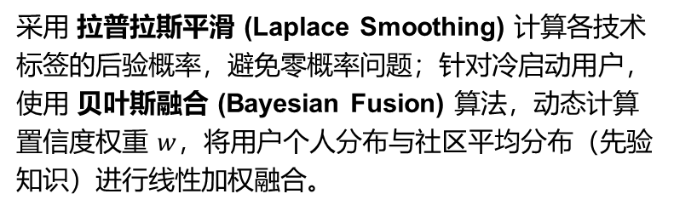
模型层：技术倾向分析与活跃度预测
讲解技术倾向分析和活跃度预测的模型构建过程
1
技术倾向分析模型 - 核心目标
4
活跃度预测模型 - 核心目标
量化开发者在不同技术领域（语言/框架）的投入程度，输出可解释的概率分布（如 "Python: 42%"），并通过冷启动策略解决新用户数据稀疏问题。
从“定量”和“定性”两个维度预测未来行为：定量预测未来 30 天内的活跃概率与期望间隔；定性预测下一次代码提交可能涉及的关注领域与类型。
2
技术倾向分析模型 - 特征工程
5
活跃度预测模型 - 特征工程
从用户参与的所有仓库中提取 Language 和 Topic 标签；构建技术标签的频次矩阵；引入“置信度权重”特征，基于用户项目总数判断数据是否充分，用于触发冷启动逻辑。
定量特征：计算历史 Commit 时间戳之间的间隔序列 (Time Intervals)，并进行异常值过滤； 定性特征：提取最近 10 次 Commit Message 的文本语义，作为 LLM 的上下文输入。
3
技术倾向分析模型 - 算法实现
6
活跃度预测模型 - 算法实现
采用 拉普拉斯平滑 (Laplace Smoothing) 计算各技术标签的后验概率，避免零概率问题；针对冷启动用户，使用 贝叶斯融合 (Bayesian Fusion) 算法，动态计算置信度权重 $w$，将用户个人分布与社区平均分布（先验知识）进行线性加权融合。
数值预测：使用 最大似然估计 (MLE) 对间隔序列进行 Weibull 分布 拟合，计算累积概率密度 (CDF) 得到未来活跃率； 内容预测：集成 LLM (Large Language Model) 服务，通过 Few-Shot Learning 分析提交历史语义，生成下一次提交的“关注领域”与
“提交类型”预测。

Slide 11
展示层：可视化与交互界面
展示基于 Vue 3 + ECharts 构建的现代化前端交互平台
开发者画像&基础指标
技术建模预测
技术倾向与全栈匹配
整合开发者核心身份信息与多维影响力评估，提供第一眼的直观认知。
核心画像卡片：展示头像、Bio、仓库数、粉丝数及推测的“主要编程语言”。
OpenRank 评分：直接集成 OpenDigger 的 OpenRank 数据，量化开源影响力。
冷启动状态：智能识别数据稀疏用户，并展示冷启动补救策略提示。
结合统计学模型与大语言模型 (LLM)，从时间与内容两个维度预测开发者行为。
活跃时间预测：基于 Weibull 分布拟合，展示“预期活跃间隔”与“未来30天活跃概率”。
AI 提交预测：集成 LLM 分析历史 Commit 语义，预测下一次提交的“关注领域”与“提交类型”。
贡献活跃度：通过热力图与时间轴组件，直观呈现开发者的贡献密度与近期动态。
深度挖掘技术栈偏好，并通过交互式图表展示技术生态位。
技术倾向图表：多维度柱状图展示 Topic 与 Language 的分布权重。
技术关系引力图：使用力导向图 (
Force-Directed Graph) 可视化技术栈之间的关联强度。
综合匹配度打分：允许输入任意目标技术栈，基于“历史倾向 + 未来活跃率”计算综合契合度得分。

Slide 12
数学原理
解释技术倾向分析和活跃度预测的数学基础

Slide 13
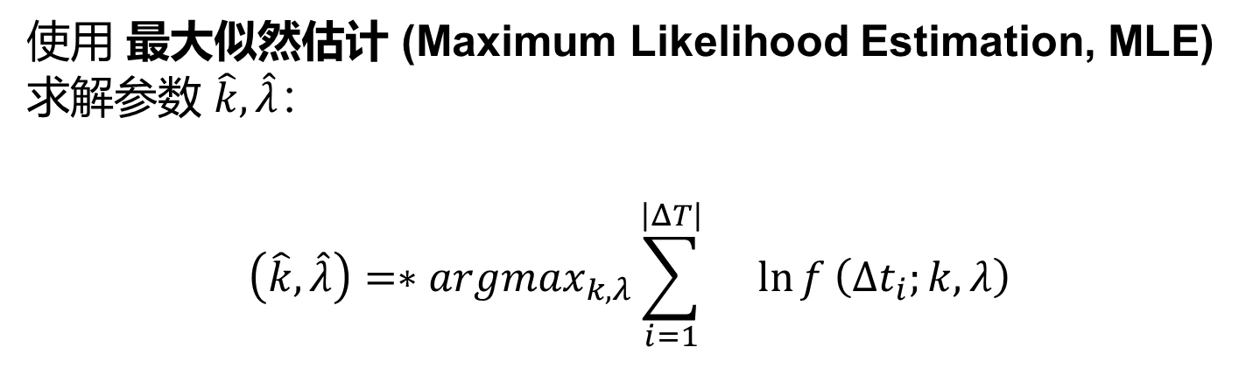

Weibull分布拟合——用以预测活跃时间
概率密度函数 (PDF) 为：
$f\left(t;k,λ\right)=\frac{k}{λ}{\left(\frac{t}{λ}\right)}^{k−1}e^{−{\left(t/λ\right)}^{k}}, t≥0$
$k > 0$是形状参数 (Shape Parameter)。
$λ > 0$是尺度参数 (Scale Parameter)。
使用 最大似然估计 (Maximum Likelihood Estimation, MLE) 求解参数 $\hat{k},\hat{λ}$：
$$\left(\hat{k},\hat{λ}\right)=∗argmax_{k,λ}\sum_{i=1}^{\left|ΔT\right|}{}\ln{f}\left(Δt_{i};k,λ\right)$$

Slide 14
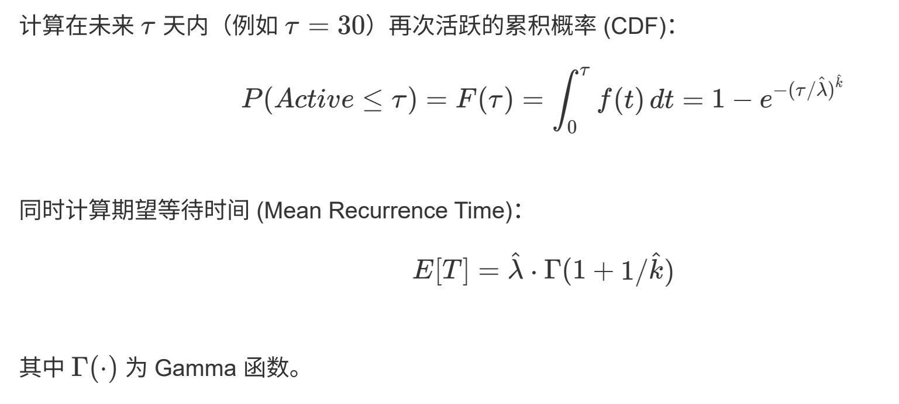
活跃概率预测——预测未来30天内用户活跃的概率

Slide 15
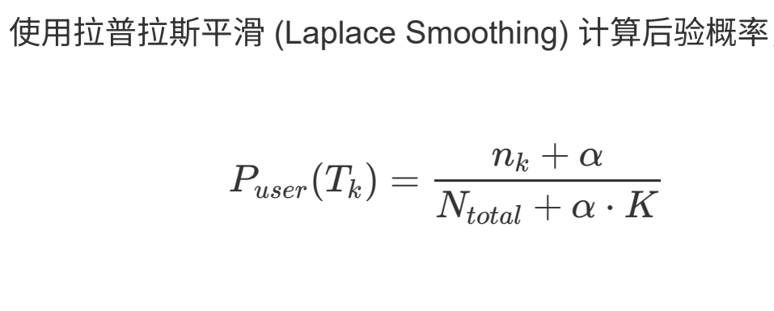
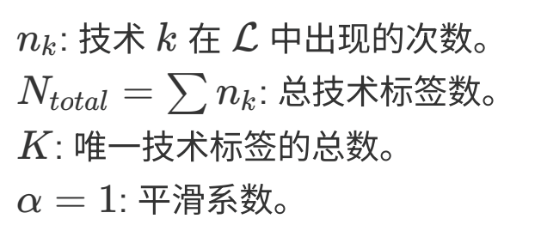
贝叶斯平滑估计——用以处理活跃过少的用户

Slide 16
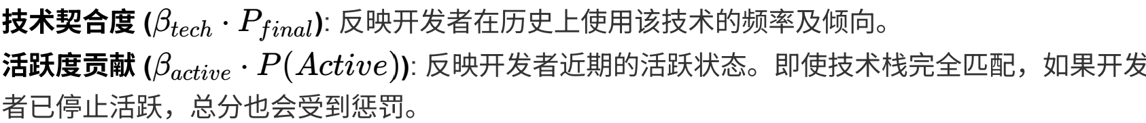
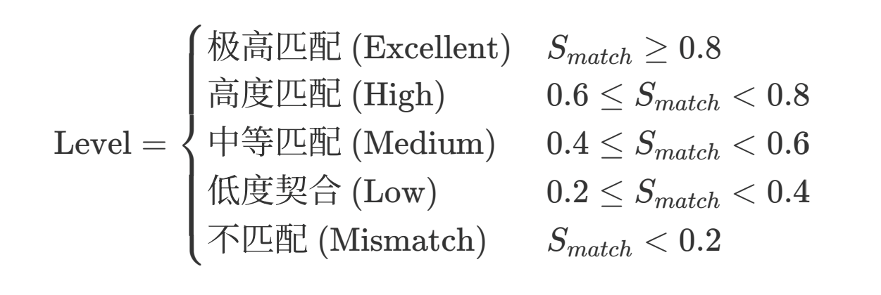
综合匹配度打分——预测用户与技术的综合匹配度
打分公式：

Slide 17
社区应用场景
阐述系统在开源项目维护、社区运营和企业人才挖掘中的具体应用

Slide 18
开源项目维护与协作
介绍系统在开源项目中的具体功能
贡献者匹配
PR 审核分配
核心贡献者识别
基于开发者的技术倾向标签，自动推荐最合适的审核者，提升审核效率。
结合 OpenDigger 等工具的 OpenRank 指标与活跃度预测结果，识别项目的 “核心贡献者群体”，优先邀请其参与版本规划会议，降低人才流失风险。
项目维护者可通过系统输入需求，系统自动匹配技术倾向标签符合需求且近期活跃度较高的开发者，并展示其相关贡献记录。

Slide 19
开源社区运营
说明系统在社区运营中的作用
01
02
03
新兴技术领域扶持
贡献者激励策略
健康度评估
通过群体分析功能发现近期技术标签增长最快的领域，社区可针对性地举办黑客松、专题分享会，吸引更多开发者参与。
根据活跃度预测结果，对 “高潜力低活跃” 开发者发送个性化邀请，提升社区参与度。
通过核心贡献者流失风险预警与整体活跃度趋势预测，生成社区健康度报告，辅助社区运营决策。

Slide 20
企业人才挖掘与合作
讲解系统在企业中的应用场景
技术人才画像
开源合作机会识别
技术趋势预判
企业可通过系统分析目标开发者的技术倾向与协作风格，精准匹配岗位需求，降低招聘成本。
企业可筛选与自身技术栈匹配的高活跃开发者群体，邀请其参与企业主导的开源项目，或合作开发解决方案。
通过分析群体开发者的技术倾向变化，提前捕捉行业技术趋势，为企业技术战略提供参考。

Slide 21
系统实现与运行验证
说明系统的开发环境与依赖，展示系统从数据获取到结果输出的完整运行流程及实际运行效果

Slide 22
开发环境与依赖
列出系统开发所需的编程语言和核心库
1
编程语言
Weibull分布、置信度加权
4
核心库 – 预测模型
Python 3.12.7
2
核心库 - 数据爬取
5
核心库 - 可视化
requests（API 调用）、python - dotenv（环境变量管理）
ECharts（前端可视化）、FastAPI（Web 框架）、networkx（协作网络图谱）
3
核心库 - 数据处理
6
核心库 - 数据存储
pandas（数据清洗）、numpy（数值计算）
JSON（本地文件存储）

Slide 23
DevScope 系统实现流程
1
Github+OpenDigger数据抓取——调用 GitHub REST API 抓取用户行为数据
2
数据清洗 & 特征工程——使用时间序列方法处理活跃度、提交间隔、语言/项目标签权重
3
模型预测 & 评分计算——Weibull / LLM辅助 /基于(技术倾向×权重 + 活跃概率×权重)的多维综合评分
4
Dashboard 可视化展示——采用 ECharts/Vue动态展示分析结果

Slide 24
项目展示
目前实现的内容——

Slide 25
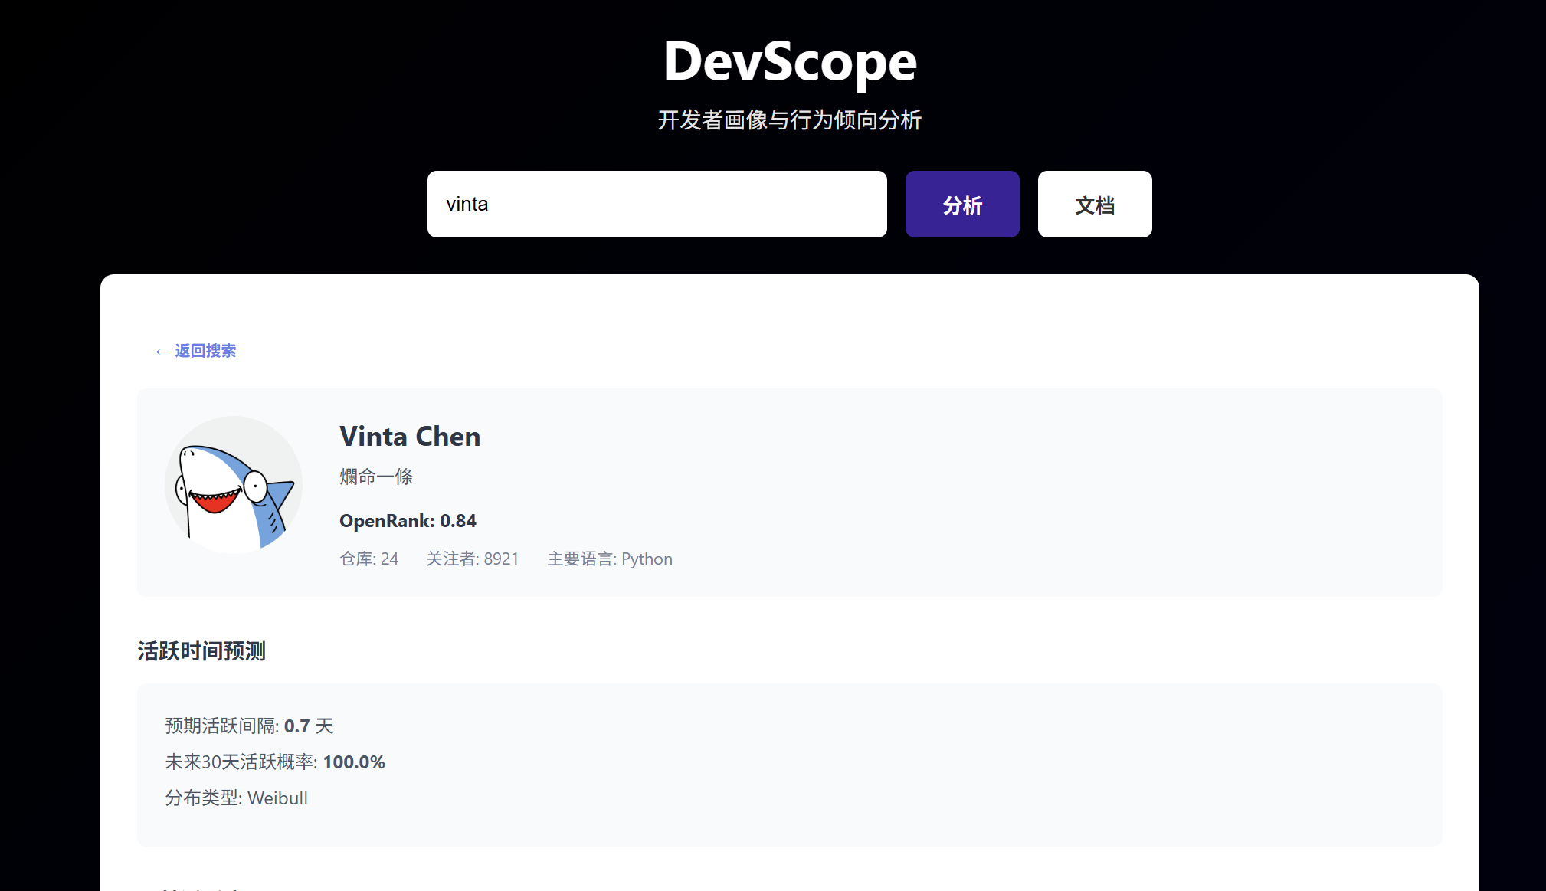
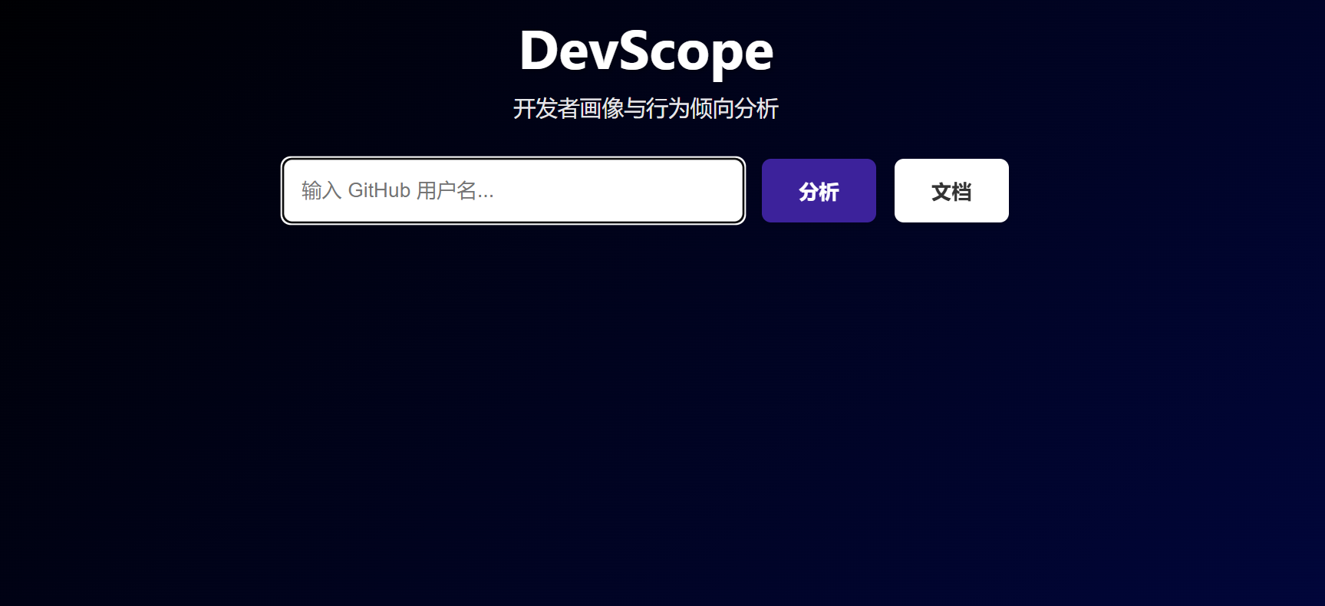
前端页面展示

Slide 26
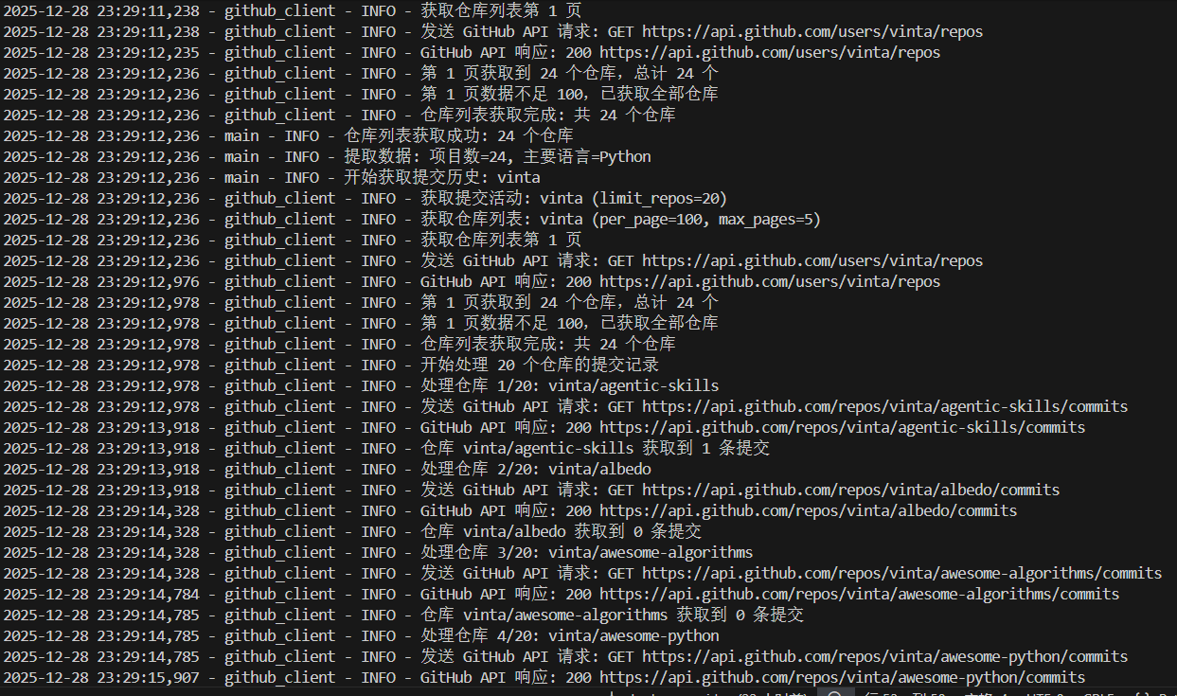
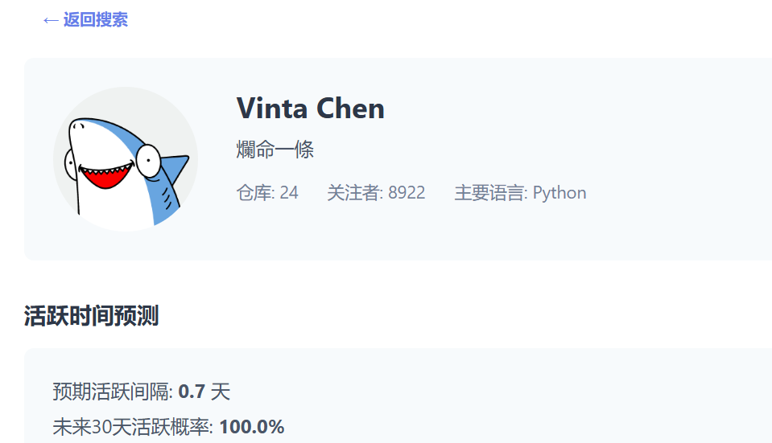
数据抓取展示（以用户vinta为例）

Slide 27
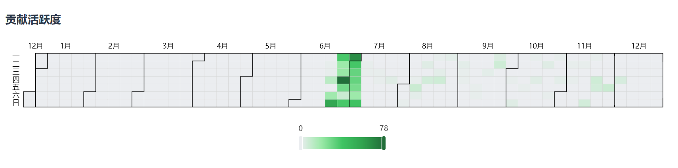
数据可视化展示

Slide 28
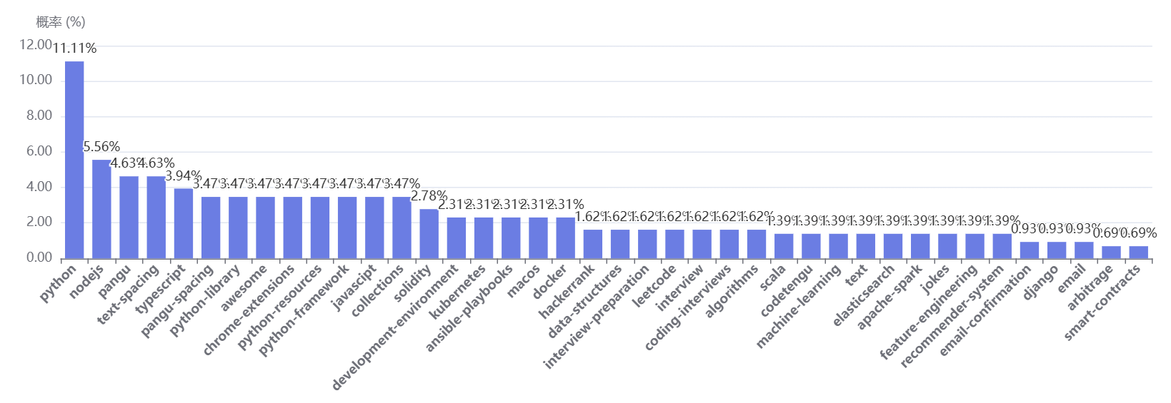
技术倾向预测展示

Slide 29
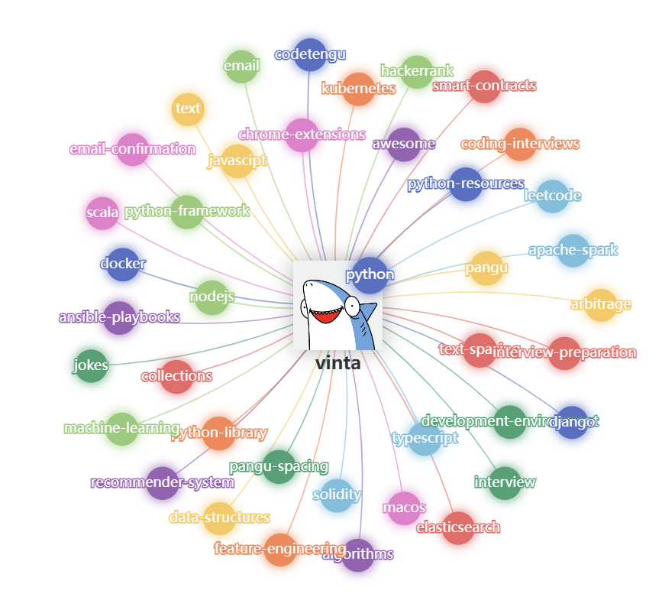
关系引力图展示

Slide 30
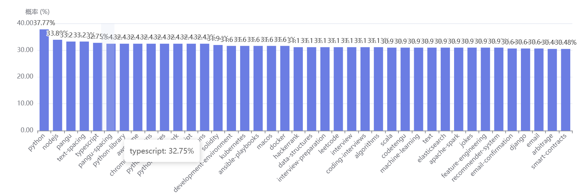
技术匹配度展示

Slide 31
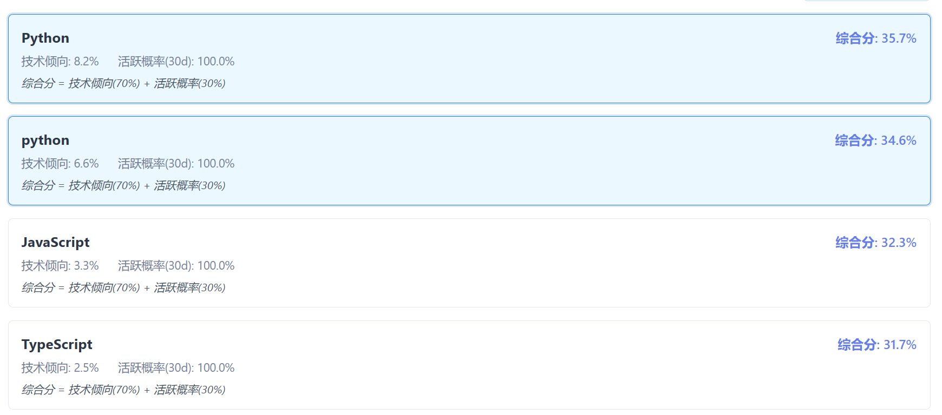
技术匹配度展示

Slide 32
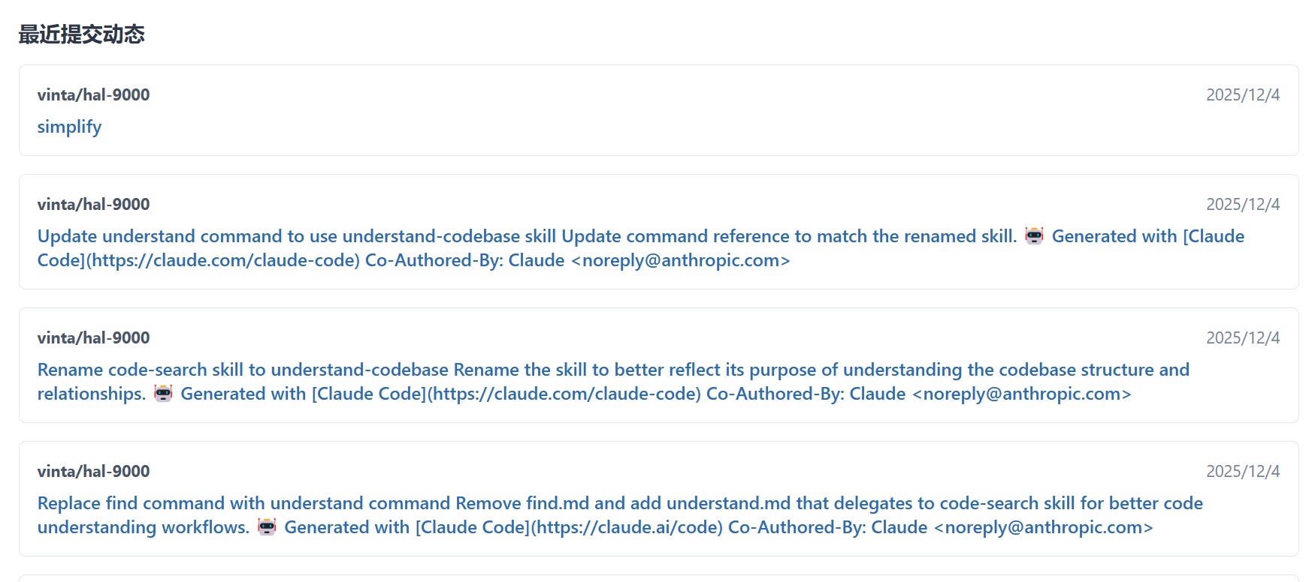
动态记录展示

Slide 33
总结与展望
总结项目成果并规划未来优化方向

Slide 34
项目总结
概括项目的核心成果与优势
1
项目核心成果
通过整合 GitHub 行为数据与 OpenDigger 社区指标，构建了一套可解释的开发者技术倾向分析与活跃度预测系统。
2
系统核心优势
系统的核心优势在于 “数据多源融合” 与 “模型可解释性”，既保证了分析维度的全面性，又让预测结果易于理解和采信。

Slide 35
未来展望
提出系统的未来优化方向
01
02
03
模型升级
数据扩展
功能深化
引入深度学习模型处理长周期时间序列，提升跨年活跃度预测精度。
支持 GitLab、Gitee 等多平台数据集成，覆盖更广泛的开发者群体。
增加 “开发者成长路径分析”（如从 “新手” 到 “核心贡献者” 的特征变化），为社区新人引导提供数据支持。或添加计算个人&个人、个人&仓库、仓库&仓库之间的匹配度，给出更实际的关系认知。

Slide 36
谢谢观看，敬请期待
爱如潮水队
队长：庄子由
队员：曹玉霖
2026.1
报告人名称
内容由千问AI生成

